Slide 1
Обращение с лентами– вывешивание
Бесконечные ленты- это высокоточный режущий инструмент!
Они требуют бережного отношения!
За 1 день до использования, извлеките ленты из коробки для придания им правильной формы
Ø опоры должен быть идентичен Ø контактного вала
Используйте противовес (стальная трубка) 50 мм Ø для выправления формы
Опора
Растяните меня!
Противовес

Slide 2
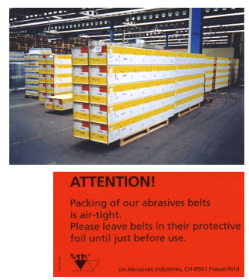
Хранение лент
При нормальных климатических условиях, ленты sia устойчивы к влиянию окружающей среды
При правильном хранении, характеристики бесконечных лент и срок службы могут значительно возрасти
Идеальная температура хранения - 18-25º C
Идеальная относительная влажность - 55 %
До момента использования хранить в оригинальной упаковке на деревянных полках или поддонах

Slide 3
Хранение лент
Упаковки с лентой могут также хранится в вертикальной позиции/ стоя.
Никогда не храните на бетонном полу, если не упакованы на поддон, из-за возможного впитывания влаги и подмачивания .
Никогда не храните вблизи нагревательных приборов или отопительных систем, у открытых окон из-за возможного пересушивания!
Высокая влажность может привести к падению и повреждению лент, если упаковки были размещены слишком высоко.

Slide 4
Ленты, потерявшие правильную форму
Бумага / Комбинированная основа
Выпуклая форма Причина: Влажность ниже 40 %. Слишком сухой воздух Влага испаряется из основы
Вогнутая форма Причина: Высокая влажность, более 70 % Воздух слишком влажный Влага проникает в основу
Выпуклая
Вогнутая

Slide 5
Ленты, потерявшие правильную форму
Бумага / Комбинированная основа
Оптимальные условия хранения:
Относительная влажность: 40-70 %
Температура: 15-25 º C 59-77 º F
Намокшие бумажные ленты требуют кондиционирования в специальных сушильных камерах (проконсультируйтесь у специалистов)
Выпуклая
Вогнутая

